Slide 1
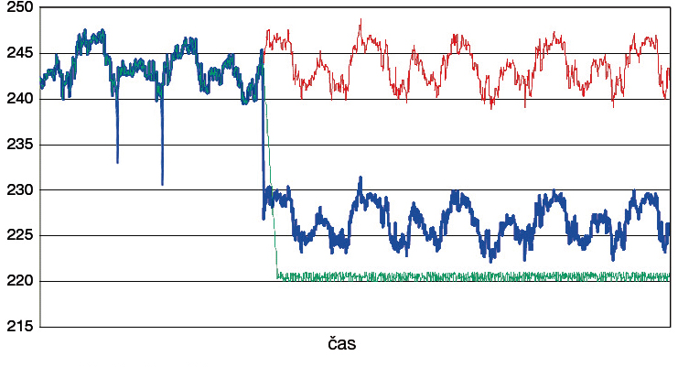
Elektrické napětí
Spolehlivost dodávky elektrické energie
Aktualizace - 08/2023

Slide 2
Obecné pojmy
Základní parametry soustavy
elektrické napětí - místní parametr (v důsledku transformace, úbytků napětí a okamžité zátěži jsou napětí v různých místech soustavy vždy v určité toleranci od normalizovaných jmenovitých napětí)
frekvence - celosystémový parametr (v každém místě soustavy musí být frekvence s minimální tolerancí stejná)
Jmenovité napětí sítě
- je efektivní hodnota napětí, kterou je síť nebo zařízení označena a ke které se vztahují základní provozní charakteristiky a vlastnosti.
- historicky se vyvíjí s ohledem na velikost odběru, elektrické spotřebiče a bezpečnost (nízké napětí - 120, 220, 230V)

Slide 3
Tabulky normalizovaných napětí v České republice
Sítě se střídavým jmenovitým napětím mezi 100 – 1000 V včetně (sítě nízkého napětí – nn).
Trojfázová soustava
jmenovité napětí sítě (V) (f=50Hz) | 230/400 | 500 | 400/690 | 1000
Tolerance napětí pro spotřebitele (napájení): ±10%
Pozn. v závislosti na zatížení může docházet ke kolísání napětí mimo stanovený rozsah. Podmínky pro tyto odchylky jsou přesně definovány.

Slide 4
Sítě se střídavým jmenovitým napětím mezi 1 – 35 kV včetně
(sítě vysokého napětí – vn).
Jmenovité napětí sítě (kV) | Nejvyšší napětí pro zařízení (kV) na toto napětí se dimenzují přístroje
3 | 3,6
6 | 7,2
10 | 12
22 | 25
35 | 38,5
V současné době se provádí v rámci veřejného rozvodu unifikace na 22kV, ve Východočeském a Libereckém kraji zůstávají některé linky 35kV.
Nejvíce komplikované změny jsou ve městech, např. Liberec 10 ⇒ 22kV, velké investiční náklady - transformátory, kabely a přístroje

Slide 5
Sítě se střídavým jmenovitým napětím nad 35 kV
(sítě velmi/zvlášť vysokého napětí – vvn/zvn).
 | Jmenovité napětí sítě (kV) | Nejvyšší napětí pro zařízení (kV) na toto napětí se dimenzují přístroje
vvn | 110 | 115
vvn | 220 | 230
zvn | 400 | 420
distribuce
přenos

Slide 6
Jmenovitá napětí spotřebičů
Zařízení do 1 kV včetně (V)
6 | 12 | 24 | 48 | 60 | 110 | 230 | 400 | 500 | 690 | 1000
standartní 1f a 3f rozvody
samostatné průmyslové rozvody pro spotřebiče velkých výkonů

Slide 7
Parametry soustavy
Kmitočet sítě (aktuální stav, zdroj ČEPS):
pro Českou republiku je 50 Hz.
Tolerance: ± 1% během 99,5 % roku
± 6% vždy
Kmitočet je ukazatel poměru mezi výrobou a spotřebou. Drobné změny kompenzují setrvačné hmoty soustrojí turbína - alternátor v elektrárnách. Při výpadku zdrojů nebo přenosových sítí hrozí výrazná změna kmitočtu ⇒ vypnutí ochran na vedení ⇒ rozpad elektrizační soustavy (blackout). Opětovné najetí soustavy trvá několik hodin.
Nejznámější případy blackoutu:
- Indie 2012 670 milionu obyvatel
- Indonésie 2005 100
- Brazílie 1999 97
- USA, Kanada 2003 55
- Itálie 2003 55

Slide 8
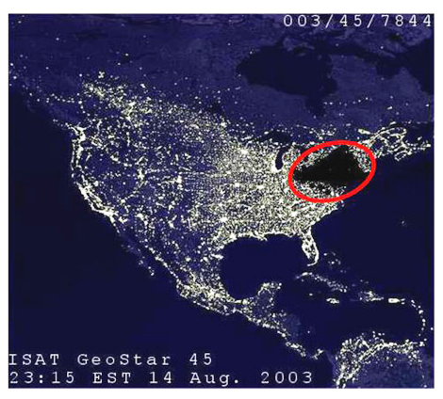
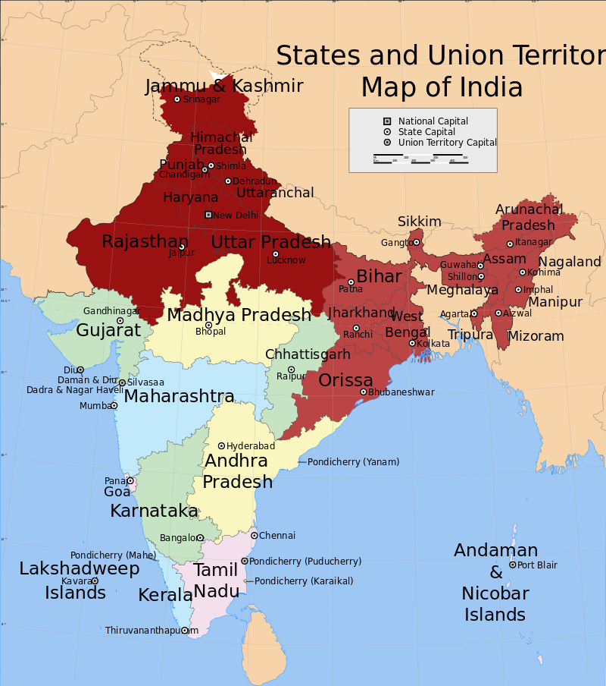
Blackout
USA
Indie
2 dny
1 den

Slide 9
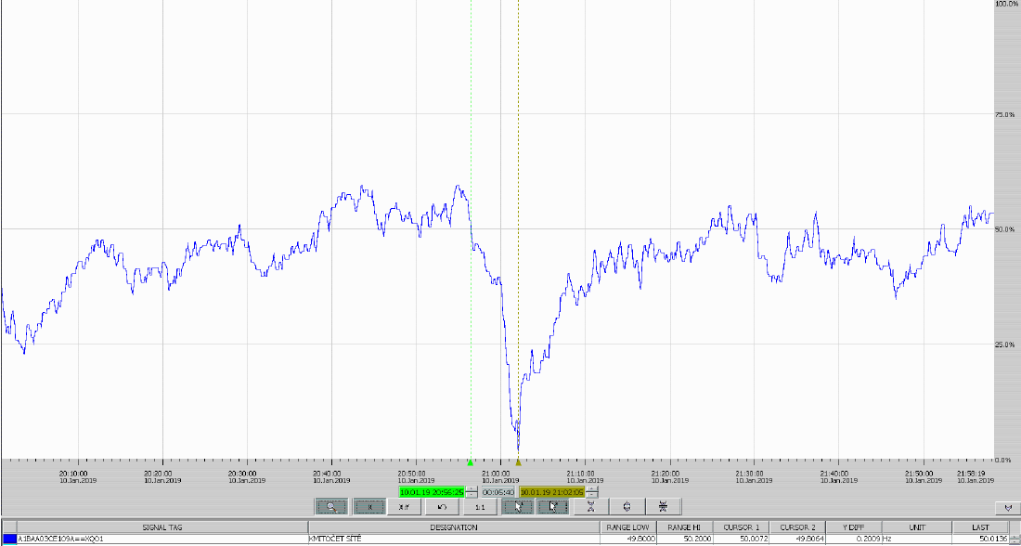
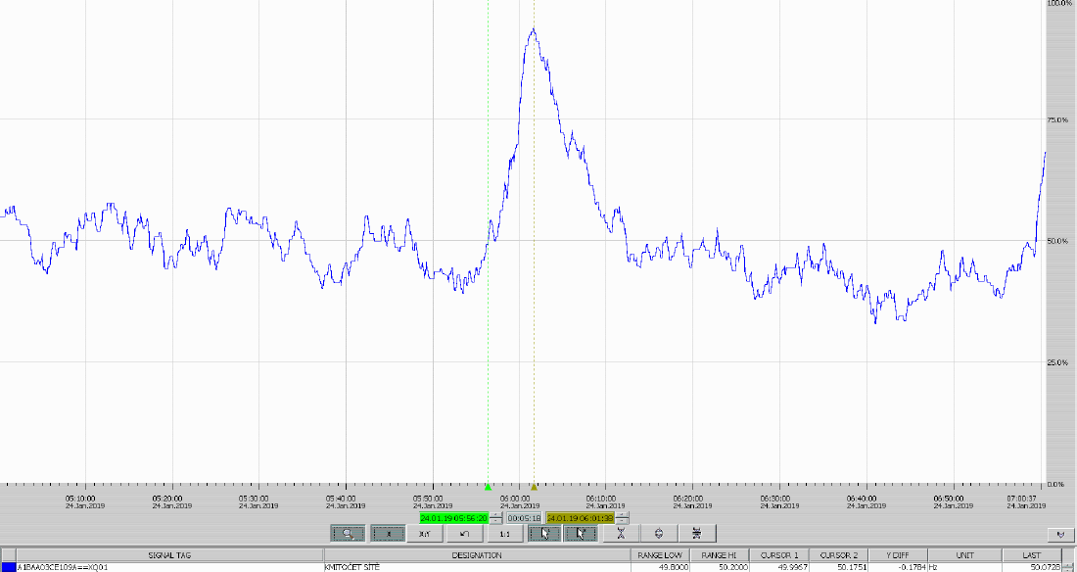
Odchylky v kmitočtu - důsledek výkonových skoků (minuty)
(zdroj: měření ETU2)
Evropa 10. 1. 2019 - pokles frekvence na 49,806 Hz, pravděpodobně z důvodu vypnutí větrných elektráren na souši v Německu, dovolená odchylka vyčerpána na 97%.
Evropa 24. 1. 2019 - nárůst frekvence na 50,175 Hz, pravděpodobně z důvodu zapnutí větrných elektráren na souši v Německu, dovolená odchylka vyčerpána na 87%.

Slide 10
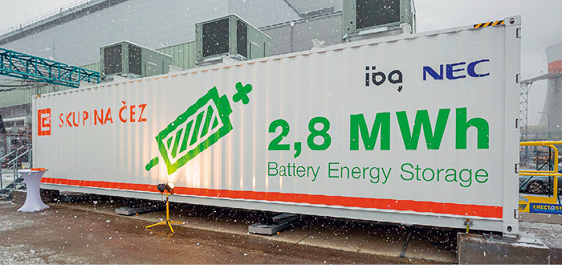
Eliminace krátkodobé změny výkonu a vyrovnání frekvence (výkonová rovnováha)
1. Rotující hmoty výrobních bloků (turbína - alternátor) v konvenčních elektrárnách. S postupným útlumem uhelných elektráren a uzavírání jaderných elektráren v některých zemích vliv těchto nástrojů postupně klesá.
2. Velkokapacitní baterie - České republice pilotní projekt v areálu PE Tušimice od roku 2019, přechod do ostrého provozu v 6/2021. Nabíjecí výkon je 750 kW je realizován automaticky z výrobního bloku. (zdroj ČEZ)

Slide 11
Ostatní parametry pro hodnocení kvality
* krátkodobé odchylky napětí (dovolené tolerance)
* pokles napětí a přepětí (při náhlých změnách zátěže, pomalá regulace napětí, poruchové stavy v síti)
* krátkodobá přerušení napětí (většina je kratší než 1 sekunda)
* dlouhodobá přerušení napětí (uvádí se přerušení delší než 3 minuty)
* vliv vyšších harmonických odběrového proudu (zejména vlivem elektronické regulace a spotřebičů s velkými výkony) ⇒ deformace napětí v důsledku úbytku napětí
* rychlé a často i opakované změny napětí v důsledku přechodových dějů (odvozeno od vnímání oka na blikání žárovky - flikr)
* nesymetrie napětí v jednotlivých fázích
…

Slide 12
Nepřetržitost dodávky elektřiny - kritéria hodnocení
Přenos elektřiny
* průměrná doba trvání jednoho přerušení
* nedodaná elektrická energie
Distribuce elektřiny
Hodnotí se nahodilá (neplánovaná, poruchová) a plánovaná přerušení s dobou trvání delší než 3 minuty, do celkového hodnocení distributora se neuvažují živelné pohromy (v tabulce se ale projeví).
* průměrný počet přerušení distribuce elektřiny v daném období - SAIFI
* průměrná souhrnná doba trvání přerušení distribuce elektřiny v daném období - SAIDI
* průměrná doba trvání jednoho přerušení v daném období - CAIDI

Slide 13
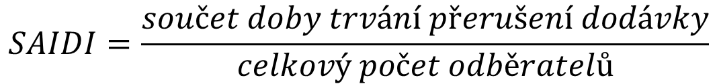
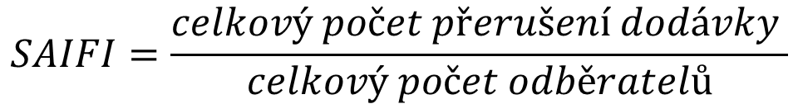
Nepřetržitost dodávky elektřiny - 2018 zdroj ERÚ
Ukazatel | ČEZ Distribuce | EG.D Distribuce | PREdistribuce | Česká republika
SAIFI [přerušení/rok] | 2,74 | 2,01 | 0,40 | 2,24
SAIDI [min/rok] | 307,09 | 249,79 | 34,06 | 256,05
CAIDI [min] | 112,26 | 123,98 | 85,40 | 114,33
$$SAIFI=\frac{celkový počet přerušení dodávky }{celkový počet odběratelů}$$
$$SAIDI=\frac{součet doby trvání přerušení dodávky}{celkový počet odběratelů}$$

Slide 14
Nepřetržitost dodávky elektřiny - 2022 zdroj ERÚ

Slide 15
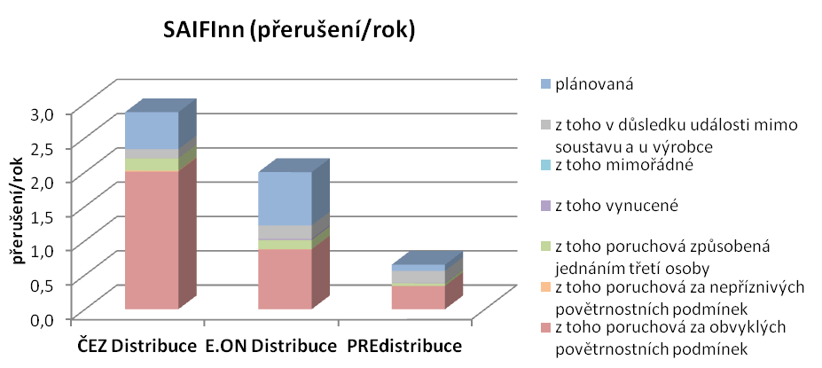
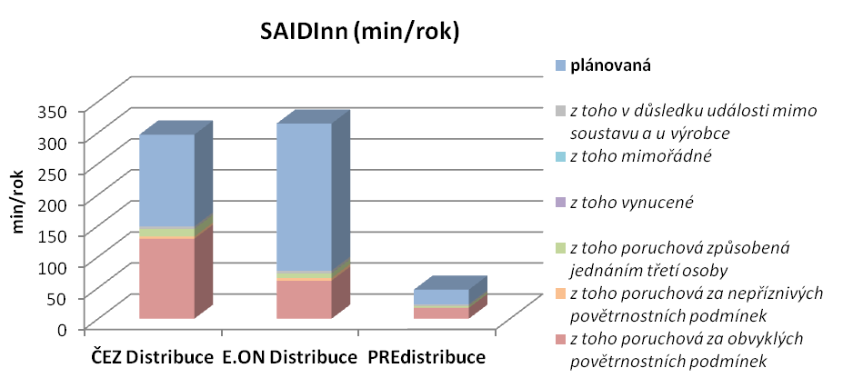
hladina nízkého napětí
neplánovaná:
neplánovaná:

Slide 16
Materiály
Charakteristika napětí elektrické energie ve veřejné distribuční síti
ERU - Distribuce elektrické energie a spolehlivost její dodávky
Šefránek - Vyhodnocení kvality elektřiny

